Slide 1
Fully Convolutional Networks for Semantic Segmentation
&
U-net : Convolutional Networks
for Biomedical Image Segmentation
임유리

Slide 2
Content
논문 정보
Contribution
기존 방법 & 한계점
제안 방법
실험 검증 & 결과
Conclusion
소감

Slide 3
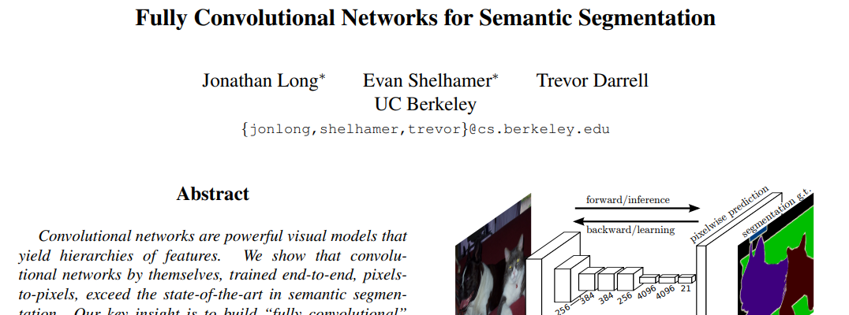
논문 정보
논문 제목 : Fully Convolutional Networks for Semantic Segmentation
저자 : Jonathan Long et al.
개제 년도 : 2015년
학회 : CVPR2015
인용수 : 44,417회 인용

Slide 4
Contribution
Contribution
(1) Skip Architecture
Skip Architure를 통해 얕은 layer와 깊은 layer를 모두 고려하여, context는 물론 세부적인 정보도 고려할 수 있어 성능이 향상됨
(2) Fully-Conovlutional Network 사용
기존의 Fully-connected layer 대신 Fully-convolution을 이용해, segmentation에서 중요한 위치 정보를 유지할 수 있게 함
(3) End-to-End 학습
기존의 방법과는 다르게 각 pixel에 대한 예측을 위한 end-to-end가 가능함

Slide 5
기존 방법 & 한계점
기존 방법 & 한계점
기존 방법
Fully-connected layer를 사용함
이미지를 작은 조각으로 나누어 각 patch를 독립적으로 분류하는 Patch-based 접근을 사용함
이미지를 Superpixel로 분할한 다음 그래프 기반 알고리즘을 사용하여 superpixel을 클래스에 할당함
(2) 한계점
Fully-connected layer를 사용했기 때문에, Segmentation에서 중요한 위치 정보를 유지할 수 없다는 한계점이 존재함
Patch-based 접근은 계산 비용이 높고, patch 간 연관성을 고려하지 않기 때문에 인접한 영역 간 맥락 정보를 놓치기 쉽다는 한계점이 존재함
superpixel 생성 방법에 크게 의존하여, 경계선이 정확하지 않거나 세밀한 구조를 잃어버리는 한계점이 존재함

Slide 6
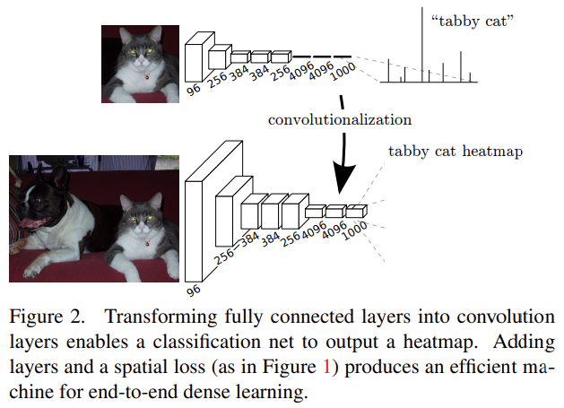
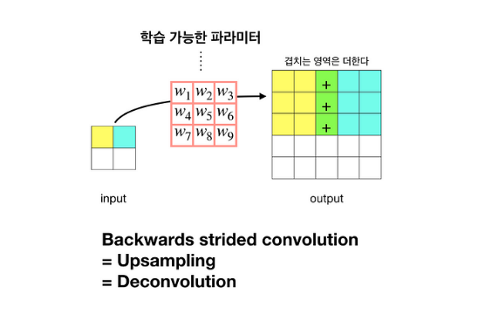
제안 방법
제안 방법
Semantic Segmentation 모델을 위해, 기존에 이미지 분류에서 우수한 성능을 보인 CNN 기반 모델을 목적에 맞춰 변형시킨 것
크게 Convolutionalization, Deconvolution(Up-sampling), Skip Architecture로 볼 수 있음
Convolutionalization
-> 모든 layer를 convolution layer로 구성함
-> FC layer와는 다르게 위치 정보가 유지됨
Deconvolution(Up-sampling)
-> pooling으로 줄어든 이미지를, 입력 영상과 같은 크기로 만들어 줌
-> Bilinear Interpolation & Backwards convolution을 사용함
Skip Architecture
-> 정확하고 상세한 구분을 얻기 위해,
Deep&Coarse layer의 Semantic 정보와 Shallow&Fine layer의 Appearance 정보를 결합함
Convolutionalization 과정
-> Pixel 단위 분류 수행 가능
-> 공간적 맥락 유지 가능

Slide 7
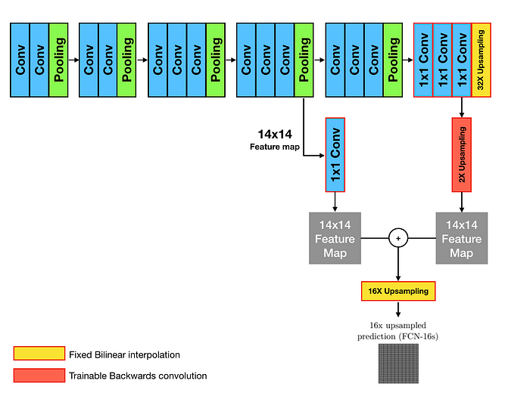
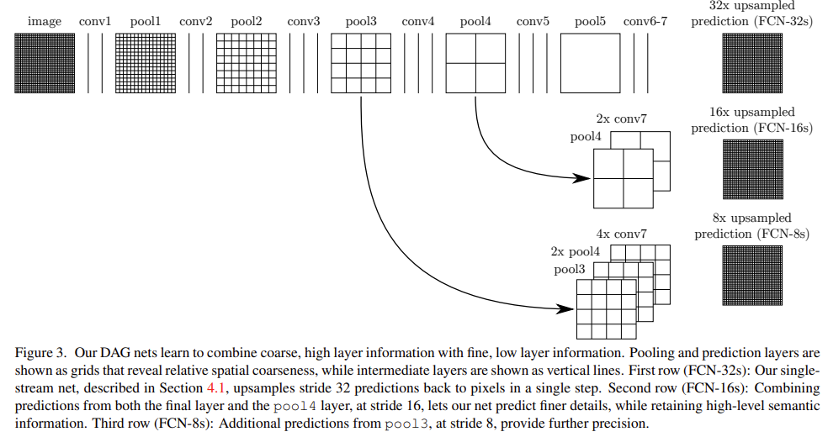
제안 방법
제안 방법
여러 convolution & pooling layer를 거쳐 feature map의 크기를 줄여 나감
-> 이미지의 특징을 추출하고, 점차적으로 공간적 해상도를 감소시킴
Coarse한 정보(high level)는 이전 layer에서 세밀한 정보(low level)와 결합됨
Up-sampling을 적용하여 Segmentation map을 생성함
-> 출력을 32배 up-sampling해 segmentation map을 생성함
-> 가장 Coarse함
-> pool4 + Conv7 후 16배 up-sampling해 segmentation map을 생성함
-> 좀 더 세밀함
-> pool3 출력 추가 후 8배 up-sampling해 segmentation map을 생성함
-> 더 세밀함
Conv7에서의 출력은 Up-sampling을 통해,
원본 크기와 동일한 차원의 segmentation map을 생성함
Notes:
Conv1 ~ conv 7
이미지에서 특징을 추출하는 계층
이미지에서 특정 패턴을 감지하고, 계층이 깊어질수록 더 복잡한 특징을 감지함
Pool1 ~ pool 5
합성곱 계층의 출력을 Down-sampling해, feature map의 차원을 줄이고 중요한 정보만 유지함
Conv7에서의 출력은 Up-sampling되어, 원본 크기와 동일한 차원의 Segmentation map을 생성함
--------------------------------------------------------------------------------------------------------------------
이미지는 합성곱과 pooling 계층을 통과하면서 특징이 추출됨
이때, 각 계층을 통과할 때마다 해상도가 저하됨(conv 1 ~ pool 5)
더 깊은 계층(예, conv 7)에서 얻은 정보는 Coarse(high-level)한 정보를 포함하고 있어, 객체의 전체적인 형태와 카테고리를 파악하는데 도움됨
이 Coarse한 정보는 이전 계층(예, pool 4와 pool 3)에서 세밀한(low-level) 정보와 결합됨
다양한 스케일의 특징을 통합하여 세부적인 경계선과 객체의 형태를 정밀하게 예측할 수 있음

Slide 8
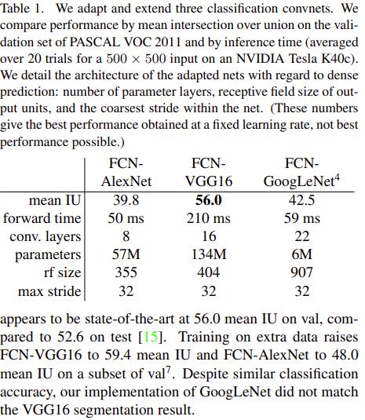
실험 검증 & 결과
실험 검증 & 결과
FCN 모델 별 segmentation 성능 비교
Mean IU(Intersection over Union)
-> Segmentation의 정확도를 측정하는 지표
-> 각 클래스에 대한 예측 영역과 실제 영역의 교집합을 합집합으로 나눈 평균 값
Forward time
-> 모델이 입력을 받아 출력을 생성하는데 걸리는 시간
Conv. Layers
-> 모델에 사용된 합성곱 계층의 수
Parameters
-> 모델에서 학습해야 하는 매개변수의 총 수
Rf size
-> Receptive field의 크기
Max stride
-> 네트워크의 합성곱 계층에서의 최대 stride 값
-> FCN-VGG16이 검증 세트에서 56.0 mean IU로 SOTA를 달성함
-> GoogleNet 기반 FCN은 비슷한 분류 정확도에도, 다른 모델들과 동등한 Segmentation 결과를 달성하지 못함
Notes:
mean IU (Intersection over Union)
세그멘테이션의 정확도를 측정하는 지표로, 각 클래스에 대한 예측 영역과 실제 영역의 교집합을 합집합으로 나눈 평균 값을 의미합니다.
값이 높을수록 세그멘테이션의 정확도가 높다는 것을 나타냅니다.
여기서 FCN-VGG16이 56.0으로 가장 높은 성능을 나타내고 있습니다.
forward time
모델이 입력을 받아 출력을 생성하는 데 걸리는 시간입니다
이 값이 낮을수록 모델이 더 빠르다는 것을 의미합니다.
FCN-AlexNet은 50ms로 가장 빠른 처리 시간을 보입니다.
conv. Layers
모델에 사용된 합성곱 계층의 수입니다
계층 수가 많을수록 모델은 더 복잡해지지만 더 세밀한 특징을 학습할 수 있습니다.
Parameters
모델에서 학습해야 하는 매개변수의 총 수입니다.
이 수치는 모델의 크기와 용량을 나타냅니다.
FCN-VGG16은 134M (134 백만) 매개변수로 가장 많은 매개변수를 가지고 있습니다.
rf size
receptive field의 크기를 나타냅니다.
이는 네트워크가 한 번에 볼 수 있는 입력 데이터의 영역의 크기를 의미하며, 크기가 클수록 네트워크는 더 넓은 컨텍스트를 고려할 수 있습니다.
max stride
네트워크의 합성곱 계층에서의 최대 스트라이드(stride) 값입니다.
스트라이드는 필터가 입력 데이터 위를 이동하는 단계의 크기를 의미하며, 여기서는 모든 모델이 32로 동일합니다.
이 표의 맨 아래에 있는 텍스트는 FCN-VGG16이 검증 세트에서 56.0 mean IU로 최신 기술(state-of-the-art) 성능을 달성했다고 언급하고 있습니다.
또한 추가 데이터에 대한 훈련이 FCN-VGG16의 성능을 59.4 mean IU로 향상시켰으며, FCN-AlexNet의 성능도 48.0 mean IU로 향상되었다고 언급합니다.
그러나 GoogleLeNet을 기반으로 한 FCN은 비슷한 분류 정확도에도 불구하고 VGG16 기반의 FCN과 동등한 세그멘테이션 결과를 달성하지 못했습니다.

Slide 9
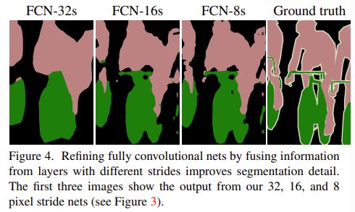
실험 검증 & 결과
실험 검증 & 결과
FCN 변형과 Ground truth의 segmentation 결과 비교
Coarse
Fine
-> 값이 감소함에 따라 Segmentation 결과는 ground truth에 더 가까워 짐
-> 값이 감소함에 따라 객체의 경계가 더욱 명확하고 정밀해짐
Notes:
FCN-32s
-> 가장 코스한 네트워크로, 32픽셀의 stride 값을 가집니다. 이 네트워크는 상대적으로 큰 영역을 한 번에 보지만, 세부 사항이 부족하므로 가장 덜 정확한 세그멘테이션 결과를 생성합니다.
FCN-16s
-> 중간 정밀도의 네트워크로, 16픽셀 stride를 사용합니다. 이는 FCN-32s보다 더 세밀한 세부 사항을 포착하며, 더 정확한 세그멘테이션을 제공합니다.
FCN-8s
-> 가장 세밀한 네트워크로, 8픽셀의 stride를 가집니다. 이 네트워크는 세 가지 중 가장 높은 세부 사항을 포착하여 가장 정확한 세그멘테이션 결과에 가깝습니다.
Ground truth
-> 이는 세그멘테이션의 정확한 참조 표준을 나타내며, 네트워크의 출력을 평가하는 데 사용됩니다.
-------------------------------------------------------------------------------------------------------------------------------------------------
Segmentation에서 stride는 신경망의 필터가 입력 이미지 위를 이동하는 간격
Stride 값이 크면 더 네트워크는 더 큰 범위의 입력을 한 번에 처리할 수 있지만, 세밀한 세부사항을 놓칠 수 있음
Stride 값이 작으면 더 정밀한 세부 사항을 포착할 수 있지만 계산 비용이 증가함
다른 Stride 값을 가진 여러 계층의 정보를 결합하여 segmentation의 정확도를 높이는 기법의 효과를 시각적으로 보여줌

Slide 10
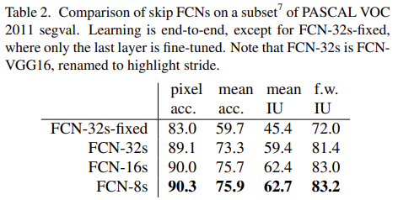
실험 검증 & 결과
실험 검증 & 결과
PASCAL VOC 2011 데이터셋에 대한 다양한 FCN 모델의 성능 비교
Pixel acc.
-> 각 pixel이 올바르게 분류되었는지의 비율
Mean acc.
-> 클래스 별 정확도의 평균
Mean IU
-> 평균 IOU
f.w. IU
-> Frequency weighted Intersection over Union
-> 각 클래스의 빈도에 따라 가중치를 부여한 평균 IU
-> FCN-8s 모델이 모든 평가 지표에서 가장 높은 점수를 받음
-> 숫자가 작아질수록 segmentation 작업에서 더 정밀한 성능을 제공함
-> 더 작은 숫자를 가진 FCN일수록 segmentation 작업에 우수함
Notes:
FCN-32s-fixed
-> 이 모델은 마지막 계층만 미세 조정되어 학습되었습니다.
-> 나머지 네트워크는 미리 학습된 가중치를 사용합니다.
FCN-32s
-> 표준 FCN 모델로, 32픽셀의 stride를 가집니다.
FCN-16s
-> 16픽셀 stride를 가지며, 더 정밀한 세그멘테이션을 제공합니다.
FCN-8s
-> 가장 정밀한 8픽셀 stride를 가지며, 표에서 가장 좋은 성능을 보여줍니다.
-------------------------------------------------------------------------------------------------------------------------------------------------
성능은 다음과 같은 지표로 평가됩니다:
pixel acc.
-> 픽셀 정확도는 각 픽셀이 올바르게 분류되었는지의 비율입니다.
-> 높은 수치는 이미지 전체에 대한 모델의 정확도가 높음을 의미합니다.
mean acc.
-> 클래스별 정확도의 평균입니다.
-> 이는 모델이 각각의 다른 객체 클래스를 얼마나 잘 분류하는지를 나타냅니다.
mean IU
-> 평균 Intersection over Union입니다.
-> 이는 세그멘테이션의 정확도를 측정하는 지표로, 높을수록 세그멘테이션의 품질이 좋음을 의미합니다.
f.w. IU
-> frequency weighted Intersection over Union입니다.
-> 이는 각 클래스의 빈도에 따라 가중치를 부여한 평균 IU를 나타냅니다.
-> 이는 더 자주 발생하는 클래스에 더 많은 중요성을 부여합니다.

Slide 11
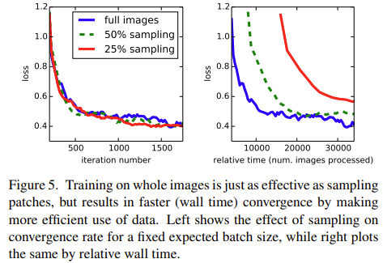
실험 검증 & 결과
실험 검증 & 결과
Loss가 반복 횟수와 처리된 이미지 수에 따라 어떻게 변화하는지
반복 횟수에 따른 손실
Wall time에 따른 손실
-> 전체 이미지를 사용하여 훈련하는 것이 sampling된 patch를 사용하는 것만큼 효과적임
-> 전체 이미지를 사용하는 방법이 신경망을 더 빠르게 훈련시킬 수 있음
Notes:
왼쪽 그래프
-> 이 그래프는 반복 횟수에 따른 손실을 나타냅니다.
-> 세 가지 다른 데이터 샘플링 전략 — 전체 이미지(full images), 50% 샘플링, 25% 샘플링 — 의 손실 감소를 비교합니다.
-> 각 전략은 고유한 색상으로 표시됩니다(파란색, 녹색 점선, 빨간색). 그래프에서 볼 수 있듯이, 초기 반복에서는 샘플링 비율이 낮을수록 (예: 25% 샘플링) 손실이 빠르게 감소하지만, 반복 횟수가 증가함에 따라 모든 전략이 비슷한 -> 손실 값에 수렴합니다.
오른쪽 그래프
-> 이 그래프는 '벽 시간(relative wall time)'에 따른 손실을 나타냅니다.
-> 벽 시간은 실제 시간을 의미하며, 여기서는 처리된 이미지의 수로 표시됩니다.
-> 이 그래프는 훈련에 소요된 실제 시간을 고려할 때, 전체 이미지를 사용하는 것이 훨씬 빠르게 수렴함을 보여줍니다.
-> 즉, 50% 또는 25% 샘플링을 사용하는 것보다 전체 이미지를 사용했을 때 손실이 더 빨리 감소합니다.

Slide 12
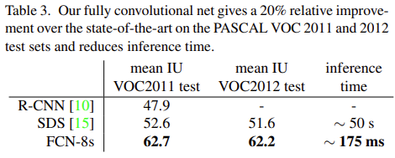
실험 검증 & 결과
실험 검증 & 결과
Segmentation 방법 성능 비교
-> FCN-8s는 SDS 방법에 비해 상대적으로 20% 향상된 성능을 보임
-> FCN-8s는 추론 시간도 대폭 감소시킴
-> FCN-8s 모델이 더 정확하고 효율적인 segmentation을 제공함
Notes:
R-CNN
-> 이 방법은 2011 VOC 테스트에서 평균 IU (Intersection over Union)가 47.9%임을 보여줍니다.
-> 2012 VOC 테스트 결과는 제시되지 않았고, 추론 시간(inference time) 또한 제공되지 않습니다.
SDS
-> 이 방법은 VOC 2011 테스트에서 52.6%의 평균 IU를 기록했으며, VOC 2012에서는 51.6%를 기록했습니다.
-> 추론 시간은 약 50초로 표기되어 있습니다.
FCN-8s
-> 이것은 완전 합성곱 네트워크(Fully Convolutional Network)의 한 변형으로, VOC 2011에서 62.7%의 평균 IU를, VOC 2012에서는 62.2%의 평균 IU를 달성했습니다.
-> 이 방법은 추론 시간이 약 175 밀리초로 매우 빠릅니다.
-------------------------------------------------------------------------------------------------------------------------------------------------
Inference time
-> 훈련된 신경망이 새로운 데이터에 대한 예측을 수행하는데 걸리는 시간

Slide 13
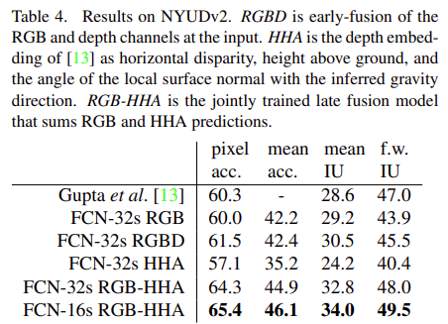
실험 검증 & 결과
실험 검증 & 결과
NYUDv2 데이터셋에 대한 다양한 segmentation 결과
Pixel acc.
-> 전체 pixel 중 올바르게 label이 지정된 pixel의 비율
Mean acc.
-> 각 클래스에 대해 개별적으로 계산된 정확도의 평균
Mean IU
-> Segmentation 정확도를 측정하는 지표
-> 각 클래스에 대한 예측 영역과 실제 영역의 교집합을 합집합으로 나눈 값의 평균
f.w. IU
-> 클래스의 출현 빈도를 고려한 평균 IU
-> RGB, 깊이 정보, 이 둘의 결합이 segmentation 성능에 미치는 영향을 비교함
-> FCN-16s RGB-HHA 모델이 다른 모델에 비해 높은 성능을 보임
-> 깊이 정보의 추가가 segmentation의 정확도를 향상시키는데 중요한 역할을 함
Notes:
Gupta et al. [13] : 이 방법은 깊이 정보를 활용하여 60.3%의 픽셀 정확도와 28.6%의 평균 IU를 달성했습니다.
FCN-32s RGB : 단순 RGB 채널만을 사용하는 FCN-32s 모델로, 픽셀 정확도가 60.0%, 평균 정확도가 42.2%, 평균 IU가 29.2%입니다.
FCN-32s RGBD : RGB와 깊이 채널을 조기 융합한 FCN-32s 모델로, 픽셀 정확도가 61.5%, 평균 정확도가 42.4%, 평균 IU가 30.5%입니다.
FCN-32s HHA : HHA는 깊이 정보를 'horizontal disparity', 'height above ground', 'angle with gravity direction'으로 인코딩한 것으로, FCN-32s 모델에 적용되었을 때 픽셀 정확도 57.1%, 평균 정확도 35.2%, 평균 IU 24.2%를 기록했습니다.
FCN-32s RGB-HHA : RGB와 HHA 채널을 결합한 모델로, 픽셀 정확도가 64.3%, 평균 정확도가 44.9%, 평균 IU가 32.8%입니다.
FCN-16s RGB-HHA : 이 모델은 RGB와 HHA 채널을 결합하고 16픽셀의 스트라이드를 가진 FCN 모델로, 픽셀 정확도 65.4%, 평균 정확도 46.1%, 평균 IU 34.0%, frequency weighted IU가 49.5%로 가장 높은 성능을 보여줍니다.

Slide 14
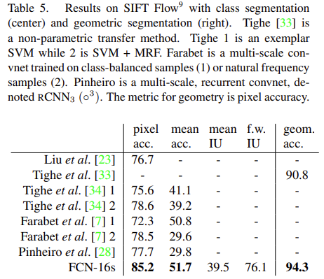
실험 검증 & 결과
실험 검증 & 결과
SIFT Flow 데이터셋에 대한 segmentation 접근 방식 결과 비교
Pixel acc.
-> 전체 pixel 중 올바르게 label이 지정된 pixel의 비율
Mean acc.
-> 각 클래스에 대해 개별적으로 계산된 정확도의 평균
Mean IU
-> Segmentation 정확도를 측정하는 지표
-> 각 클래스에 대한 예측 영역과 실제 영역의 교집합을 합집합으로 나눈 값의 평균
f.w. IU
-> 클래스의 출현 빈도를 고려한 평균 IU
Geom.acc.
-> 공간적인 구조를 정확하게 예측하는 능력을 평가하는 지표
-> FCN-16s는 높은 segmentation 성능을 보여줌/ 특히 geom.acc가 높음
-> FCN-16s가 이미지의 구조적인 부분을 잘 파악하고 예측할 수 있음
Notes:
Liu et al. : 픽셀 정확도가 76.7%입니다.
Tighe et al. [33] : 기하학적 정확도가 90.8%로 보고되어 있습니다.
Tighe et al. [34] 1 : 픽셀 정확도가 75.6%, 평균 IU가 41.1%입니다.
Tighe et al. [34] 2 : 픽셀 정확도가 78.6%, 평균 IU가 39.2%입니다.
Farabet et al. [7] 1 : 픽셀 정확도가 72.3%, 평균 IU가 50.8%입니다.
Farabet et al. [7] 2 : 픽셀 정확도가 78.5%, 평균 IU가 29.6%입니다.
Pinheiro et al. [28] : 픽셀 정확도가 77.7%, 평균 IU가 29.8%입니다.
-------------------------------------------------------------------------------------------------------------------------------------------------
FCN-16s: 이 연구는 표에서 가장 높은 픽셀 정확도인 85.2%, 평균 IU가 51.7%, f.w. IU가 39.5%, 기하학적 정확도가 94.3%로, 가장 우수한 성능을 나타내고 있습니다.

Slide 15
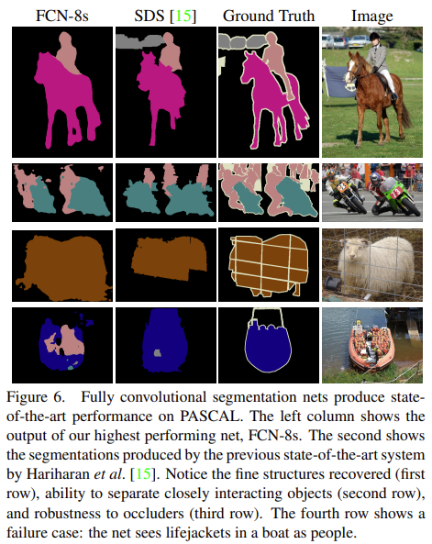
실험 검증 & 결과
실험 검증 & 결과
PASCAL VOC 데이터셋에서의 segmentation 결과
-> FCN-8s가 기존 SDS 방법보다 더 우수한 성능을 보임
-> FCN-8s가 segmentation 작업에서 SOTA 성능을 발휘할 수 있음
Notes:
첫 번째 열 (FCN-8s)
-> Fully Convolutional Network의 한 변형인 FCN-8s가 생성한 세그멘테이션 결과를 보여줍니다.
-> FCN-8s는 객체의 세밀한 구조를 잘 복원하는 것으로 보이며, 각 이미지의 객체를 다른 색상으로 표시하여 구분합니다.
두 번째 열 (SDS [15])
-> 이 열은 Semantic Image Segmentation with Deep Convolutional Nets and Fully Connected CRFs (SDS) 방법으로 생성된 세그멘테이션 결과를 보여줍니다.
-> 이 방법도 객체를 분리하여 보여주지만 FCN-8s에 비해 세밀한 구조나 경계선에서 약간의 차이를 보입니다.
세 번째 열 (Ground Truth)
-> 이 열은 각 이미지의 정확한 세그멘테이션을 나타냅니다.
-> 이 정보는 학습 데이터셋에서 사람이 수동으로 레이블링한 것으로, 알고리즘의 세그멘테이션 결과를 평가하는 기준이 됩니다.
네 번째 열 (Image)
-> 원본 이미지를 보여줍니다.
-> 이 이미지들은 세그멘테이션 모델이 처리하고 분석해야 하는 실제 시각적 데이터입니다.

Slide 16
Conclusion
Conclusion
결론
FCNs는 기존의 딥러닝 기반 이미지 분류를 위해 학습이 완료된 모델의 구조를 Semantic Segmentation 목적에 맞게 수정하여 Transfer learning함
Convolutionalization 모델을 통해 예측된 Coarse map을 원본 이미 사이즈와 같이 Dense하게 만들기 위해, Up-sampling을 수행함
Deep Neural Network에서 얕은 층의 Local 정보와 깊은 층의 Semantic 정보를 결합하는 Skip architecture를 통해 보다 정교한 Segmentation 결과를 얻을 수 있음
Fully-connected layer 대신 convolution layer로 대체하여 위치 정보를 유지할 수 있도록 함
(2) 한계점
FCN은 경계 부분에서 정확한 segmentation을 하기 힘들다는 한계점이 있음
깊은 계층에서의 고수준 정보와 얕은 계층에서의 위치 정보를 효과적으로 통합하지 못하는 한계점이 있음
FCN은 하나의 해상도에서 작동하기 때문에, 다양한 크기의 객체를 처리하는데 한계점이 있음
FCN은 대규모의 label이 있는 훈련 데이터를 요구한다는 한계점이 있음

Slide 17
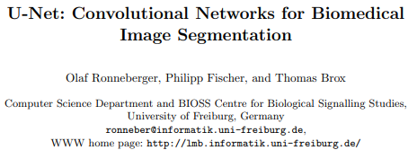
논문 정보
논문 제목 : U-net : Convolutional Networks for Biomedical Image Segmentation
저자 : Olaf Ronneberger et.al
개제 년도 : 2015년
학회 : Medical Image Computing and Computer-Assisted Intervention(MICCAI 2015)
인용수 : 72,931회 인용

Slide 18
Contribution
Contribution
적은 Training data 사용 가능
효율적인 데이터 사용으로 인해 적은 수의 훈련 샘플로도 높은 성능을 달성할 수 있음
의료 데이터에서 특히 좋은 성능을 낼 수 있음
(2) Skip connection
Skip connection을 통해 얕은 layer와 깊은 layer를 모두 고려하여, context는 물론 세부적인 정보도 고려할 수 있어 성능이 향상됨
(3) U자 모양 Architecture
Contracting path(down-sampling)과 Expanding path(up-sampling)을 도입하여, context 정보와 위치 정보를 결합하여 segmentation 정확도를 향상시킴

Slide 19
기존 방법 & 한계점
기존 방법 & 한계점
기존 방법
FCNs는 기존의 딥러닝 기반 이미지 분류를 위해 학습이 완료된 모델의 구조를 Semantic Segmentation 목적에 맞게 수정하여 Transfer learning함
Convolutionalization 모델을 통해 예측된 Coarse map을 원본 이미 사이즈와 같이 Dense하게 만들기 위해, Up-sampling을 수행함
Deep Neural Network에서 얕은 층의 Local 정보와 깊은 층의 Semantic 정보를 결합하는 Skip architecture를 통해 보다 정교한 Segmentation 결과를 얻을 수 있음
Fully-connected layer 대신 convolution layer로 대체하여 위치 정보를 유지할 수 있도록 함
(2) 한계점
FCN은 경계 부분에서 정확한 segmentation을 하기 힘들다는 한계점이 있음
깊은 계층에서의 고수준 정보와 얕은 계층에서의 위치 정보를 효과적으로 통합하지 못하는 한계점이 있음
FCN은 하나의 해상도에서 작동하기 때문에, 다양한 크기의 객체를 처리하는데 한계점이 있음
FCN은 대규모의 label이 있는 훈련 데이터를 요구한다는 한계점이 있음

Slide 20
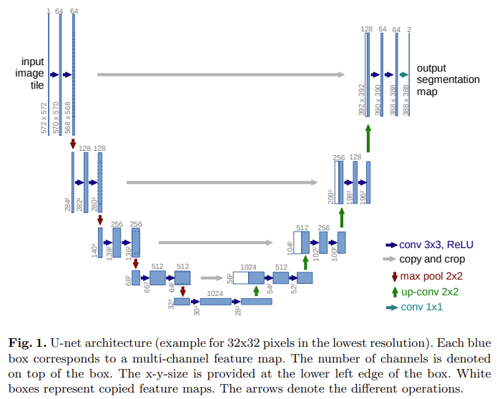
제안 방법
제안 방법
U자형으로 생긴 네트워크로, Contracting path와 Expanding path로 구성되어 있음
Cell을 명확하게 구분하기 위해, 작은 분리 경계(small separation border)를 학습함
-> 인접한 셀(touching cell) 사이에 있는 배경 label에 대해 높은 가중치를 부여함(명확한 분리 가능)
-> 총 23 layer의 fully convolutional 구조

Slide 21
제안 방법
제안 방법
Contracting Path
목적 : 입력 이미지의 Context 포착
3*3 Convolutions를 두 번씩 반복함
activation function : ReLU
2*2 Max pooling을 사용함
-> 해상도(너비와 높이)가 2배 감소함
Conv 연산으로 Channel 크기는 2배 증가함
일반적인 CNN 모델처럼..
- Conv 연산들 -> ReLU -> Max pooling을 반복함

Slide 22
제안 방법
제안 방법
Expanding Path
목적 : 세밀한 localization
3*3 convolutions를 두번씩 반복함
activation function : ReLU
2*2 Convolution(Up-convolution)을 사용함
-> 해상도(너비와 높이)가 2배 증가함
Up-Conv 연산으로 Channel 크기는 2배 감소함
얕은 layer의 feature map을 결합함
마지막 layer에서 1*1 convolution 연산을 수행함

Slide 23
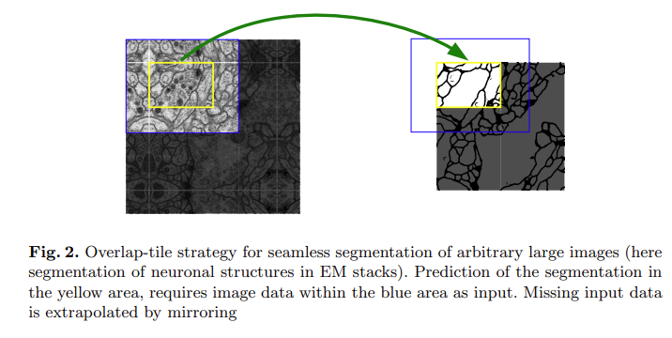
제안 방법
제안 방법
U-Net은 Overlap-tile strategy를 이용함
Overlap-tile strategy : Tile A와 Tile B의 일부 영역이 겹침
노란색 영역의 segmentation이 필요하면, 더 큰 범위(파란색 영역)의 patch를 삽입함
이미지 경계 부분은 expolation을 사용함(mirroring 활용)
Notes:
Mirroring
-> 이미지 경계 부분이 거울에 반사된 것처럼 확장됨

Slide 24
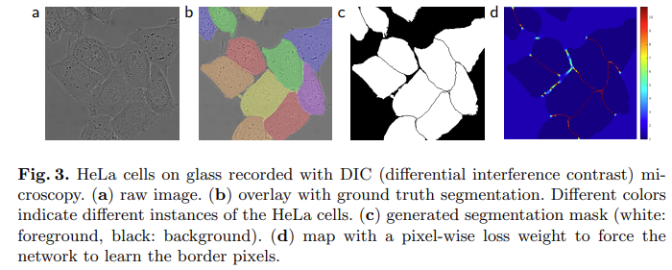
실험 검증 & 결과
실험 검증 & 결과
HeLa 세포의 이미지 분석 과정
원본
Ground truth
생성된 Segmentation
Pixel-wise loss weight map
-> 생물학적 이미지 분석의 예시
-> 세포 경계의 정확한 검출과 Segmentation에 초점을 맞춤
Notes:
원본 이미지 (Raw Image)
HeLa 세포가 DIC (Differential Interference Contrast) 현미경으로 관찰된 원본 이미지입니다.
DIC 현미경은 세포의 광학적 섹션과 입체감을 향상시켜 세포의 구조를 더 잘 볼 수 있게 해줍니다.
b. ground truth 분할 오버레이 (Ground Truth Segmentation Overlay)
각 세포에 서로 다른 색상을 할당하여 세포 간 경계를 명확하게 구분한 이미지입니다.
이 오버레이는 실제 세포의 경계를 정확하게 나타내며, 각기 다른 HeLa 세포 인스턴스를 표시합니다.
c. 생성된 세그멘테이션 마스크 (Generated Segmentation Mask)
이진 분할 마스크로, 세포는 흰색으로, 배경은 검은색으로 표시됩니다.
이 마스크는 이미지 내에서 세포와 배경을 구분하는 모델의 예측 결과를 보여줍니다.
d. 픽셀별 손실 가중치 맵 (Pixel-wise Loss Weight Map)
세포 간의 경계에 높은 가중치를 할당하는 맵입니다. 네트워크가 경계 픽셀을 학습하도록 강제하기 위해 사용됩니다.
색상의 강도는 경계에서의 손실 가중치를 나타내며, 높은 가중치는 네트워크가 해당 영역에 더 많은 주의를 기울이게 하여 경계 검출의 정확성을 높입니다.

Slide 25
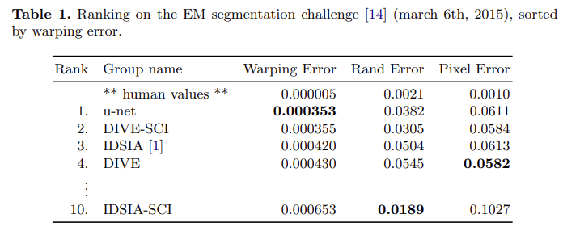
실험 검증 & 결과
실험 검증 & 결과
EM segmentation challenge 그룹의 성능 순위
Warping Error
-> Segmentation 결과가 실제 구조에서 얼마나 변형되었는지
Rand Error
-> 두 segment가 무작위로 같은 집합에 할당될 확률
Pixel Error
-> Pixel 단위의 오류로, segmentation된 pixel이 실제로는 다른 클래스에 속해야 하는 경우를 측정
-> Warpping error에 따라 순위가 결정됨
-> U-Net이 1위를 차지함 / 매우 낮은 warping error를 가지고 있음
Notes:
이 표에서 human values는 인간 평가자가 수행한 세그멘테이션의 오류 지표를 나타내며, 이는 벤치마크로 사용됩니다.
u-net이라는 그룹이 1위를 차지했으며, 이는 매우 낮은 warping error와 비교적 낮은 다른 두 오류 지표로 인해 가장 좋은 성능을 보인 것으로 나타납니다.
이 표에 나열된 다른 그룹들도 그들의 성능에 따라 순위가 매겨졌습니다.

Slide 26
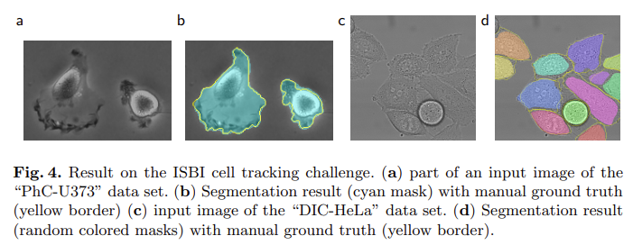
실험 검증 & 결과
실험 검증 & 결과
PhC-U373 데이터 세트 segmentation 결과
DIC-HeLa 데이터 세트 segmentation 결과
-> Segmentation 알고리즘의 정확도를 시각적으로 검증 가능함
-> 알고리즘의 정확성을 평가할 수 있음
Notes:
알고리즘의 출력(색상 마스크)이 수동 ground truth(노란색 테두리)과 얼마나 잘 일치하는지를 통해 알고리즘의 정확성을 평가할 수 있음
생물학적 이미지 분석에서 중요한 단계로, 세포의 형태학적 특성을 정량화하고 연구에 활용하는데 필수적임
-----------------------------------------------------------------------------------------------------------------------------
a. 입력 이미지 (PhC-U373 데이터 세트 부분):
이 패널은 위상차 현미경(Phase Contrast Microscopy)을 사용하여 촬영된 U373 세포의 이미지를 보여줍니다.
위상차 현미경은 빛의 위상 변화를 이용하여 투명한 샘플을 더 잘 관찰할 수 있게 하는 기술입니다.
b. 세그멘테이션 결과 (시안 마스크) 및 수동 지상 진실 (노란색 테두리):
시안 색상의 마스크는 세그멘테이션 알고리즘이 감지한 세포의 경계를 나타냅니다.
노란색 테두리는 수동으로 정의된 지상 진실(ground truth)로, 알고리즘의 성능을 평가하기 위한 기준이 됩니다.
c. 입력 이미지 (DIC-HeLa 데이터 세트):
이 패널은 차등 간섭 대비(Differential Interference Contrast, DIC) 현미경을 사용하여 촬영된 HeLa 세포의 이미지를 보여줍니다.
DIC 현미경은 세포의 구조를 입체적으로 강조하여 보여줍니다.
d. 세그멘테이션 결과 (무작위 색상 마스크) 및 수동 지상 진실 (노란색 테두리):
다양한 색상의 마스크는 알고리즘이 각기 다른 세포를 구분하여 세그멘테이션 한 결과를 보여줍니다.
여기서도 노란색 테두리는 수동으로 정의된 지상 진실을 나타내며, 각 세포의 올바른 경계를 나타내는 데 사용됩니다.

Slide 27
실험 검증 & 결과
실험 검증 & 결과
2015 ISBI 세포 추적 challenge의 segmentation 결과
-> U-Net이 PhC-U373과 DIC-HeLa 데이터세트 모두에서 높은 성능을 보임
Notes:
IoU
예측된 segmentation의 영역과 실제 영역(ground truth)의 교집합을 두 영역의 합집합으로 나눈 값
Segmentation의 정확성을 측정하는데 사용함

Slide 28
Conclusion
Conclusion
결론
U-Net은 의료 영상과 같은 segmentation에 특화된 모델로, FCN의 아이디어를 확장하여, 더 세밀하고 정확한 segmentation을 가능하게 함
U-Net은 Contracting path(down-sampling)과 Expanding path(up-sampling)을 도입하여,
context 정보와 위치 정보를 결합해 segmentation 정확도를 향상시킴
Skip connections를 통해 얕은 layer의 위치 정보와 깊은 layer의 추상적인 특징을 결합하여, 객체의 경계를 더욱 명확하게 파악할 수 있음
U-Net은 큰 데이터셋이 필요하지 않으며, Data Augmentation을 통해 제한된 양의 데이터로도 우수한 segmentation 성능을 달성할 수 있음
(2) 한계점
U-Net은 작은 객체의 segmentation에 강하지만, 매우 크거나 매우 작은 객체에 대한 segmentation 정확도가 떨어질 수 있음
네트워크의 깊이가 깊어지면 계산비용이 증가하며, 매우 큰 이미지에 대한 처리시에는 메모리 사용량이 많아질 수 있음
깊은 layer의 특징과 얕은 layer의 특징을 결합하는 skip connection은 더 많은 매개변수를 요구하여, overfitting을 일으킬 수 있음
U-Net은 segmentation 작업에 최적화되어 있어, 다른 종류의 작업에 대해서는 별도의 조정이나 새로운 architecture가 필요할 수 있음

